Slide 1
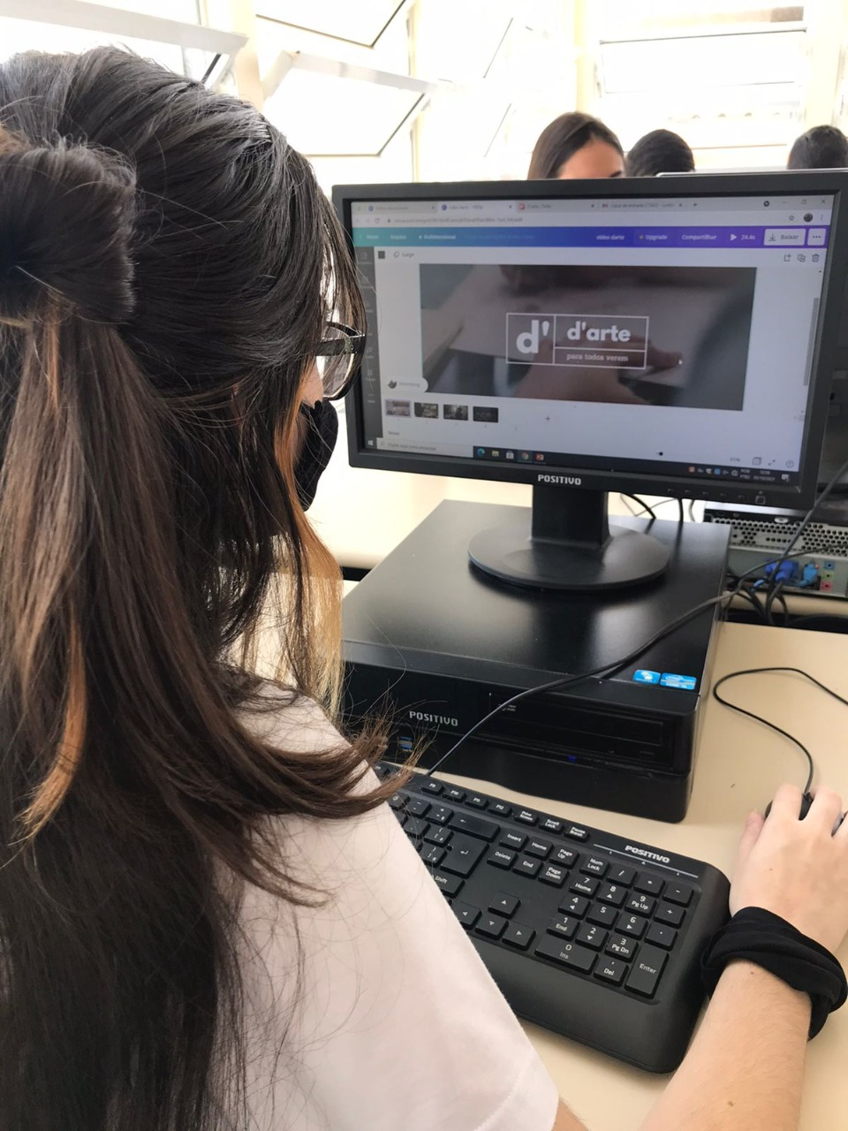
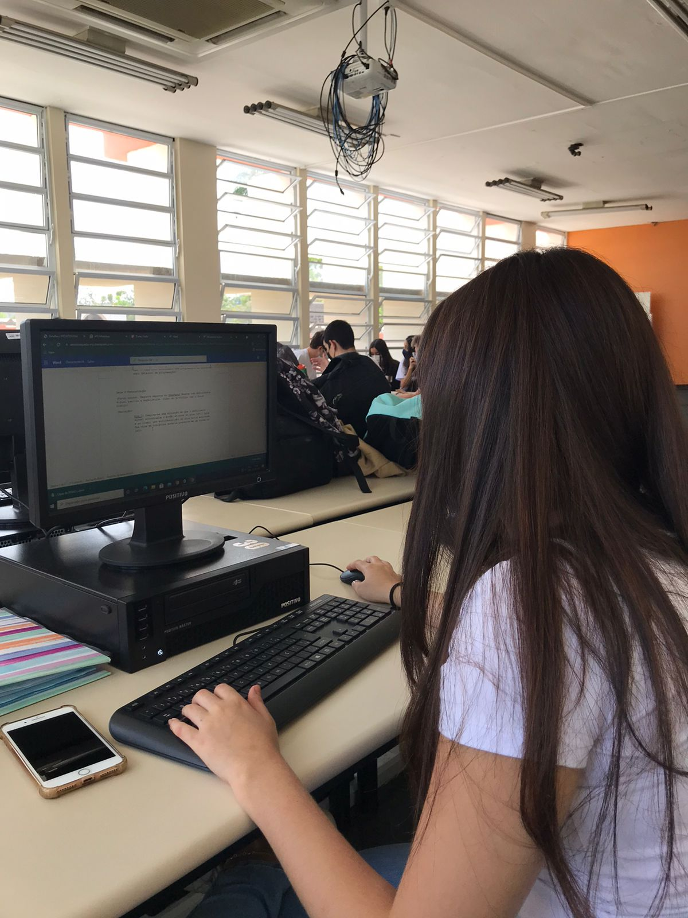
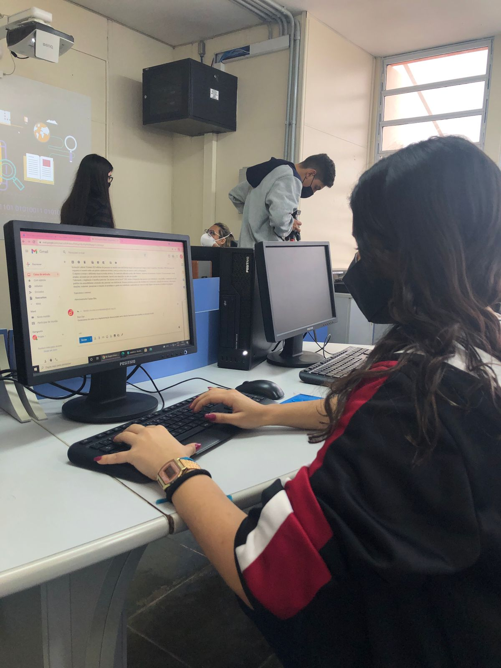
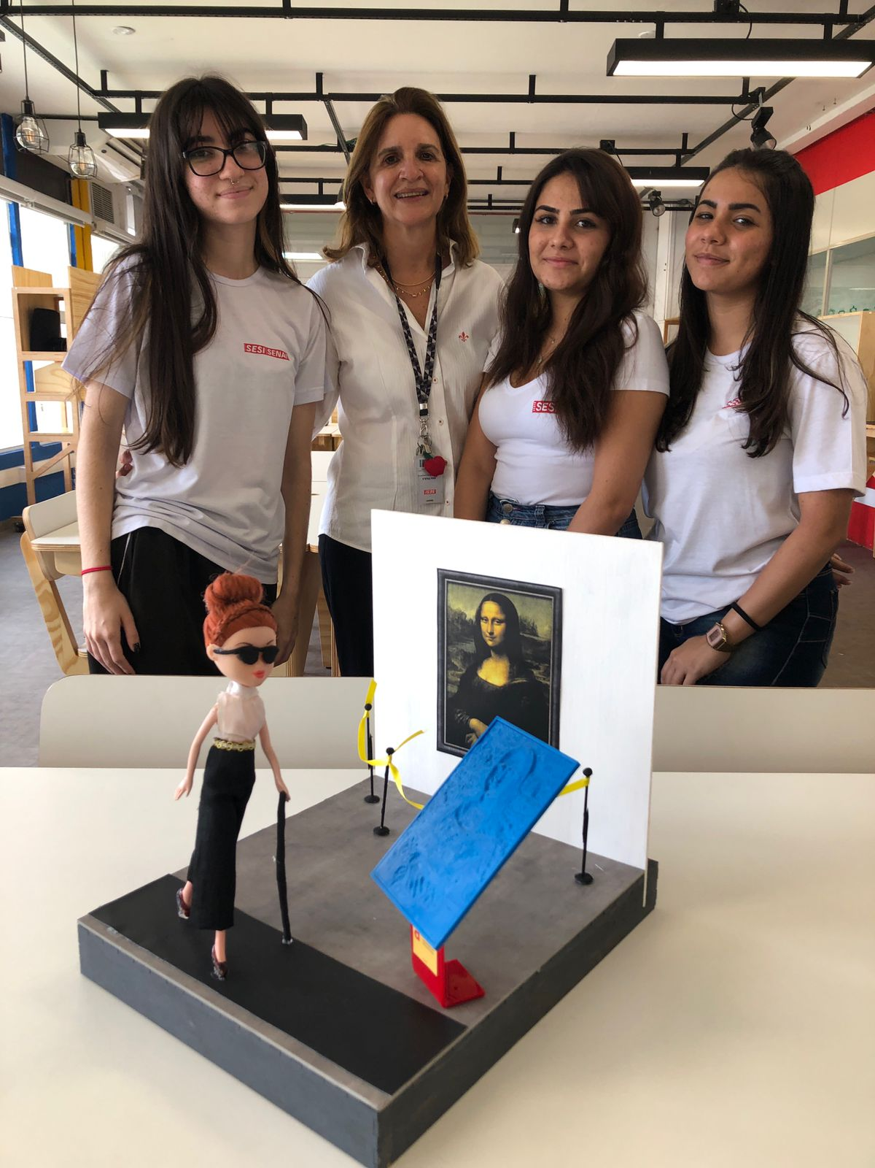
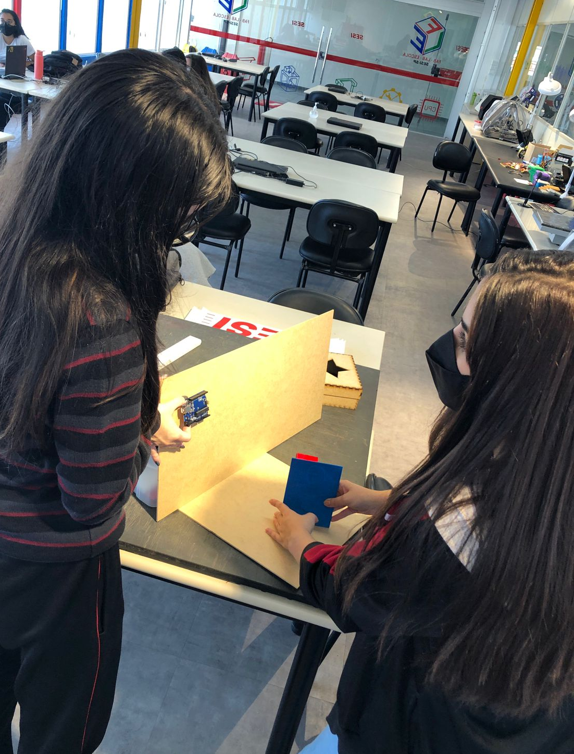
Beatriz Lopes; Lisa Blattner; Maria Moura
Ana Paula Tirolo;
Centro Educacional Sesi 403Campinas SP
PROPOSTA
OBJETIVO
A falta de inclusão de pessoas com deficiência visual em espaços culturais é, desde sempre, uma questão social de pouca ênfase em âmbito nacional. Atualmente, museus renomados não detêm de uma infraestrutura que permita o acesso de pessoas com deficiência visual para apreciar a arte local de maneira autônoma. Com isso, contemplando a situação de maneira analítica, foi decidido que havia de ter uma interferência ativa nessa situação que assola a sociedade há séculos. O projeto tem como objetivo democratizar o acesso a arte, facilitando a experiência de pessoas com deficiência visual e neurológica em museus e exposições artísticas.
Palavras-chave: Arte; Inclusão; Democratização.
O intuito do projeto se dá pela criação e construção de um dispositivo que facilite o acesso a tais obras e espaços culturais (museus e exposições de arte), incluindo os devidos grupos minoritários. Requisitamos uma nova maneira de apreciar a arte, utilizando da tecnologia e de microcontrolador para moldar uma didática inovadora que de autonomia para pessoas com deficiências visuais que anseiam por vislumbrar obras plásticas. Além disso, é também de nossa autoria a criação de miniaturas 3D das obras a fim de auxiliar no reconhecimento tátil das ilustrações e/ou esculturas.
MÉTODOS: As atividades deste projeto foram agrupadas em 5 etapas, sendo elas: levantamento bibliográfico e social, criação de códigos e miniaturas, aplicação municipal, coleta e análise dos dados, elaboração do relatório.
Equipe em desenvolvimento do vídeo, pesquisa científica e pesquisa de campo. Da esquerda para direita: Lisa; Maria M e Beatriz .
MATERIAL E MÉTODOS
DESENVOLVIMENTO
o intuito do projeto se dá pela criação e construção de um dispositivo que facilite o acesso a tais obras e espaços culturais (museus e exposições de arte), incluindo os devidos grupos minoritários. Requisitamos uma nova maneira de apreciar a arte, utilizando da tecnologia e de microcontrolador para moldar uma didática inovadora que de autonomia para pessoas com deficiências visuais que anseiam por vislumbrar obras plásticas. Além disso, é também de nossa autoria a criação de miniaturas 3D das obras a fim de auxiliar no reconhecimento tátil das ilustrações e/ou esculturas.
MATERIAIS: Caixas de som; Totem; Chão tátil; Botão em formato de pedal; Impressora 3D; Arduino Uno; Placa de MDF; Fiação; Filamento ABS
Em suma, o projeto foi realizado com a finalidade de facilitar a inserção de pessoas com deficiência visual no ramo da arte, e só teve seu desenvolvimento parcialmente concluído após o cumprimento de todas suas funções, tais como design intuitivo e de fácil compreensão através do uso dos sentidos como tato e audição; sistema de simples manuseamento; recursos básicos retratados de forma direta; audiodescrição detalhado da obra; código em linguagem C; e obra em miniatura feita em baixo-relevo, resultando em uma plataforma de rápido engajamento.
Integrantes do grupo. Da esquerda para direita: Lisa Blattner, Ana Tirolo (professora orientadora) Maria Moura e Beatriz Lopes.
CONCLUSÃO
INTRODUÇÃO
Dito isso, estão sendo concluídos os caminhos para atingir o principal objetivo do projeto, sendo este facilitar o acesso e inserir essa comunidade dentro de museus, galerias e outros espaços públicos. Dessa forma, para que haja um melhor aproveitamento do projeto, é necessário continuar com o desenvolvimento de suas funções, aperfeiçoando-as e fazendo possíveis manutenções, deixando ainda mais intuitivo e simples ao usuário. Ademais, será preciso realizar mais pesquisas de campo tanto com instituições destinadas a pessoas com deficiência visual quanto com museus e galerias, além de realizar a testagem do protótipo nesses ambientes, proporcionando uma maior e confortável dinâmica ao projeto.
É notável que dificuldades criam obstáculos e os obstáculos criam divisões, e esse fato gera uma grande preocupação, pois afasta as pessoas com deficiência de sua própria cultura e idioma, interferindo diretamente em sua formação cultural. Existem 253 milhões de pessoas no mundo com deficiência visual e uma pessoa torna-se cega a cada 5 segundos. Além disso, 90% dos casos de cegueira no mundo estão em países subdesenvolvidos, onde já existe falta de acesso à arte e à linguagem. Felizmente, a legislação nos é benéfica. De acordo com a Lei nº 7.853, existe a integração das pessoas e de museus e institutos de pesquisacom deficiência, o que facilita o estabelecimento de padrões de acessibilidade e inclusão das pessoas com deficiência. Nossos próximos passos são divididos em 3 categorias: captação de recursos, como fundos, doações, materiais, pesquisas e criações de protótipos e ganho de visibilidade e patrocínio por meio da mídia digital .
representação do projeto pelo Tinkercad.
REFERÊNCIAS
AIDAR, Gabriela. ACESSIBILIDADE EM MUSEUS: IDEIAS E PRÁTICAS EM CONSTRUÇÃO. Revista Docência e Cibercultura, [S.l.], v. 3, n. 2, p. 155-175, set.
2019. <https://revistas.iel.unicamp.br/index.php/edicc/article/view/5219/5963>
MOLENZANI, Aline; NORBERTO, Jessica. Acessibilidade nos museus e centros
Museus abraçam a acessibilidade e criam recursos para cegos entenderem as
obras de arte. ADVCOMM. Disponível em: <https://www.advcomm.com.br/museusabracam-acessibilidade-e-criam-recursos-para-cegos-entenderem-obras-de-arte/>
Pensamentos e ações, seminário internacional de cultura e formação.
Tecnologias Tridimensionais para Acessibilidade em Museus. SIGRADI.
Disponível em: < http://pdf.blucher.com.br.s3-sa-east1.amazonaws.com/designproceedings/sigradi2013/0085.pdf>
Materiais para montagem e execução do protótipo. Simulação da montagem da maquete.

